Slide 1
1.4 场效应管
场效应管（FET）分类：
绝缘栅型场效应管（IGFET）
——金属氧化物半导体（MOS）
结型效应管（JFET）
沟道类型：
N沟道
P沟道

Slide 2
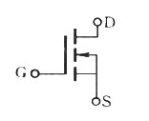
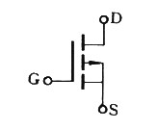
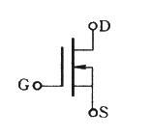
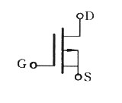
一、MOS 场效应管
增强型(EMOS)
耗尽型(DMOS)
N沟道(NMOS)
P沟道(PMOS)
N沟道(NMOS)
P沟道(PMOS)

Slide 3
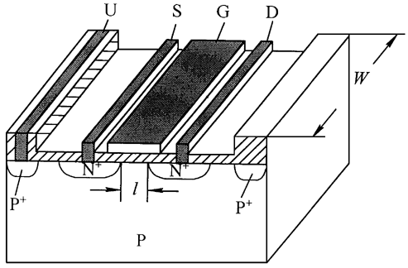
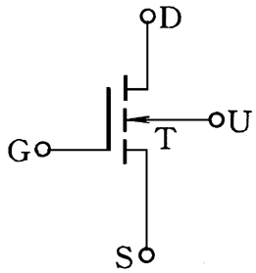
1、增强型场效应管（EMOS）
结构与符号
漏极
源极
栅极
衬底极
沟道宽度
沟道长度

Slide 4
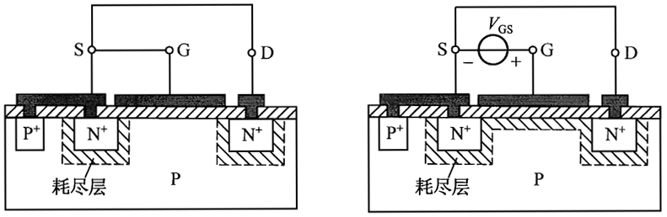
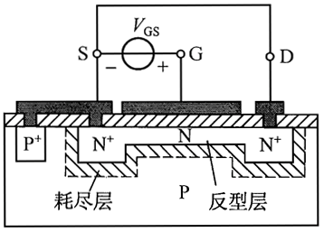
工作原理：①形成导电沟道
V_{GS} = 0 V_{GS} < V_{GS(th)}
开启电压
V_{GS} > V_{GS(th)}

Slide 5
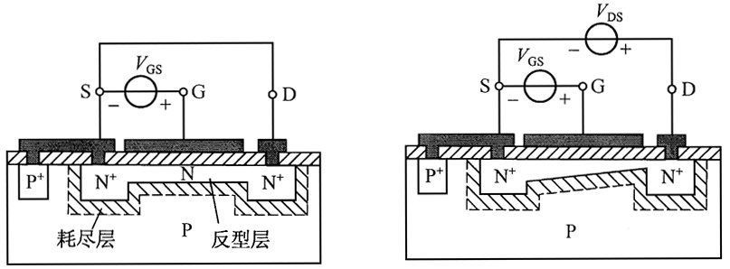
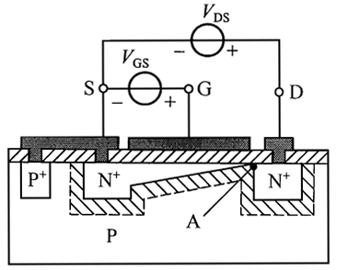
工作原理：②V_{DS}控制沟道(V_{GS}一定)
V_{DS} = 0 V_{DS} < 0
V_{DS} = V_{GS} - V_{GS(th)}

Slide 6
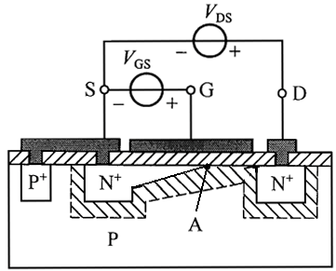
沟道长度调制效应
V_{DS} = V_{GS} - V_{GS(th)}
预夹断
V_{DS} > V_{GS} - V_{GS(th)}
V_{DS} ↑ →I_{D} 略 ↑

Slide 7
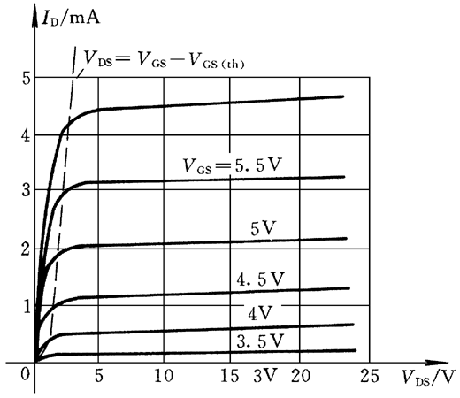
伏安特性
输出特性:
预夹断
非饱和区
(可变电阻区)：
V_{GS} > V_{GS(th)}
V _{DS} < V_{GS} – V_{GS(th)}
饱和区(恒流区)：
V_{GS} > V_{GS(th)}
V _{DS} > V_{GS} – V_{GS(th)}
截止区：
V_{GS} < V_{GS(th)}
非饱和区
截止区
饱和区

Slide 8
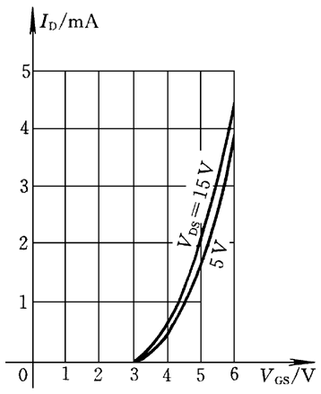
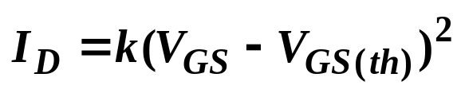
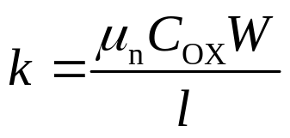
伏安特性
转移特性:
忽略沟道长度调制效应

Slide 9
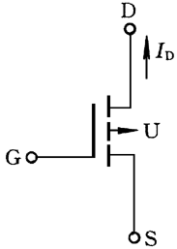
衬底效应
保证所有PN结反偏， N沟道衬底接最低电位
V_{DS}
- +
V_{GS}
U
S
- +
G
D
+
+
+
P
N
N
P
P沟道衬底接最高电位
T
栅极保护电路
D₁
D₂

Slide 10
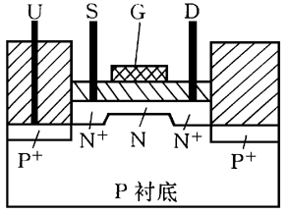
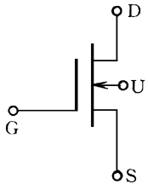
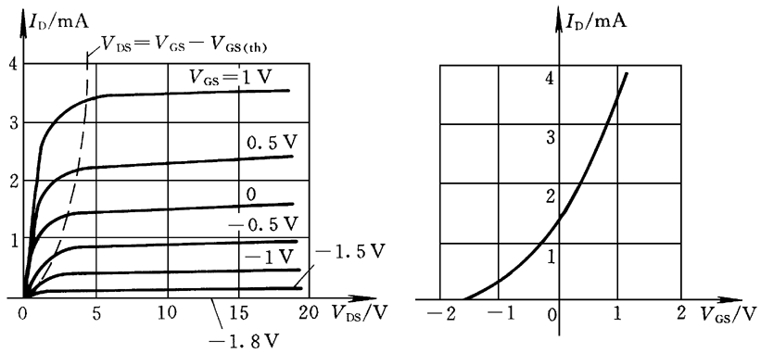
2、耗尽型场效应管（DMOS）
结构与符号
伏安关系
V_{GS(off)}

Slide 11
3、四种 MOS 场效应管比较
电路符号及电流流向
D
D
D
D
I_{D}
I_{D}
I_{D}
I_{D}
U
U
U
U
G
G
G
G
S
S
S
S
NEMOS
NDMOS
PEMOS
PDMOS
转移特性
I_{D}
I_{D}
I_{D}
I_{D}
O
V_{GS(th)}
V_{GS}
V_{GS(th)}
O
V_{GS}
V_{GS(th)}
O
V_{GS}
O
V_{GS(th)}
V_{GS}

Slide 12
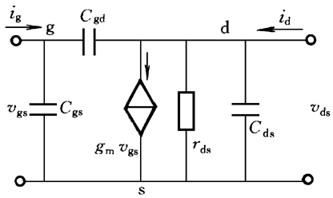
4、MOS管小信号模型（P118）

Slide 13
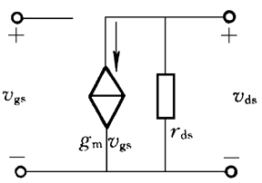
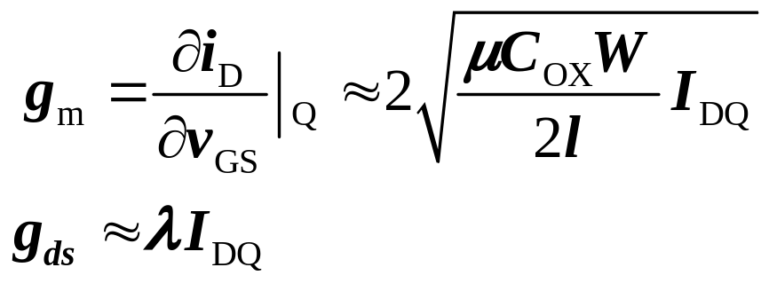
4、MOS管小信号模型（P118）

Slide 14
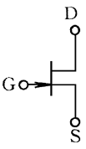
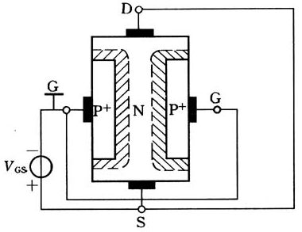
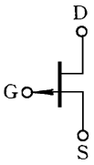
二、结型场效应管（JFET）
结构与符号

Slide 15
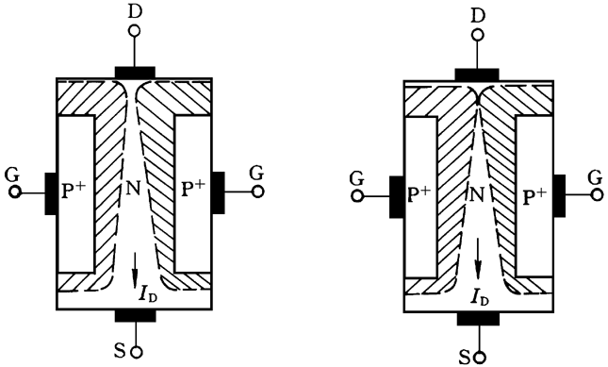
工作原理
0 > V_{GS} > V_{GS(off)}
V_{DS} < V_{GS} - V_{GS(th)}
V_{DS} = V_{GS} - V_{GS(th)}

Slide 16
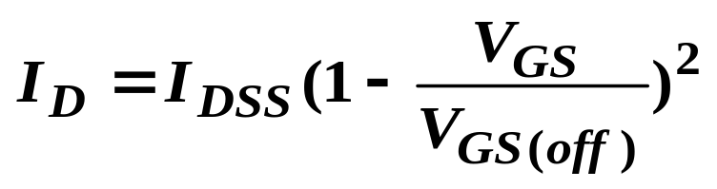
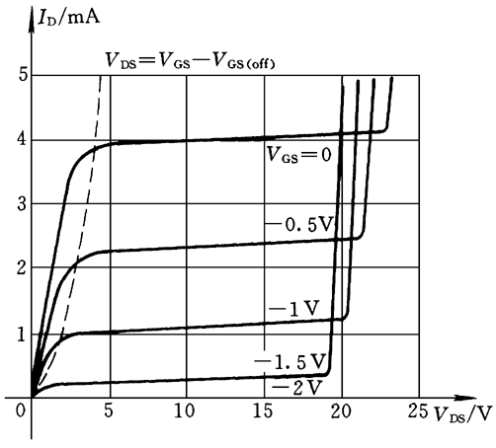
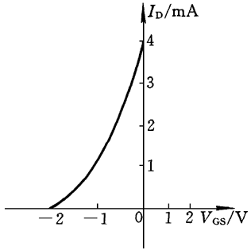
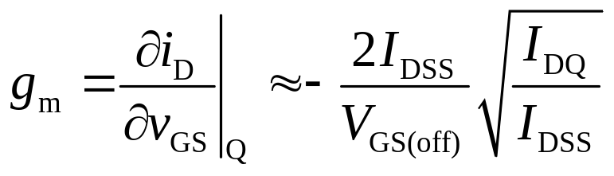
伏安特性
小信号模型（同MOS管）

Slide 17
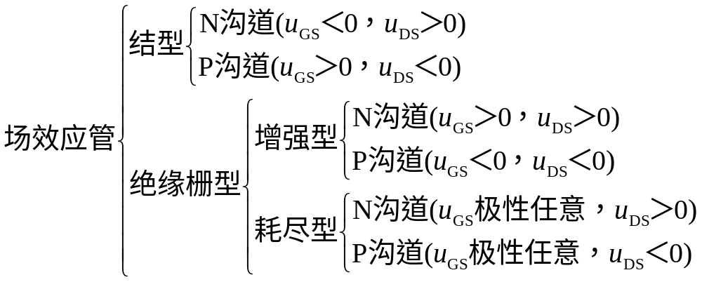
工作在恒流区时g-s、d-s间的电压极性
u_{GS}=0可工作在恒流区的场效应管有哪几种？
u_{GS}＞0才可能工作在恒流区的场效应管有哪几种？
u_{GS}＜0才可能工作在恒流区的场效应管有哪几种？

Slide 18
三、场效应管（FET）与三极管（BJT）比较
项目 器件 | 电极 名称 | 工作区 | 导电 类型 | 伏安 关系 | 输入 电阻 | 跨导
三极管 | e, b, c | 放大区/ 饱和区 | 双极型 | 指数 | 小 | 大
场效应管 | s, g, d | 饱和区/ 非饱和区 | 单极型 | 平方 | 大 | 小

Slide 19
小结
半导体器件及模型
半导体材料及PN结
本征、杂质、载流子运动
二极管及模型
单向导电性、伏安特性、小信号模型
三极管及模型
电流分配关系、输入输出伏安特性、小信号模型
场效应管及模型
分类与沟道、输出伏安关系、转移特性、小信号模型
用近似线性的方法分析非线性器件的输入输出特性
放大电路放大性能的分析

Slide 20
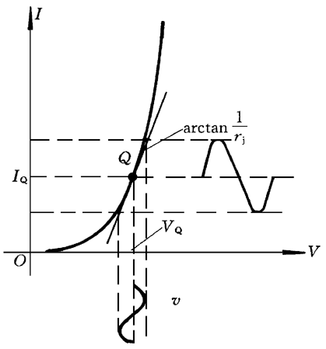
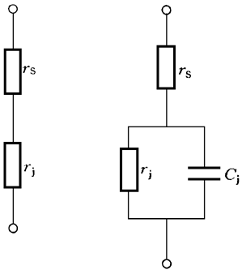
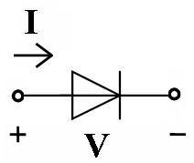
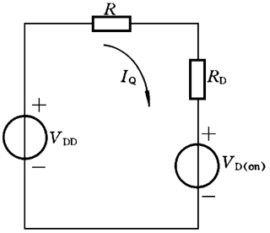
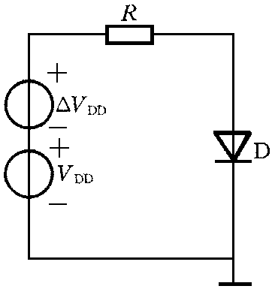
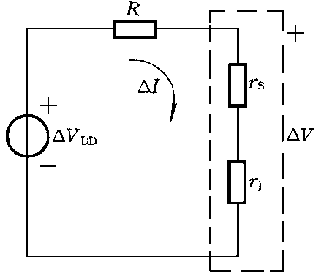
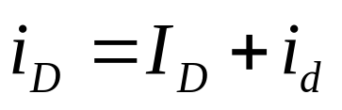
二极管

Slide 21
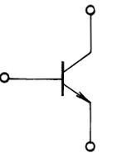
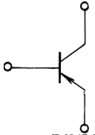
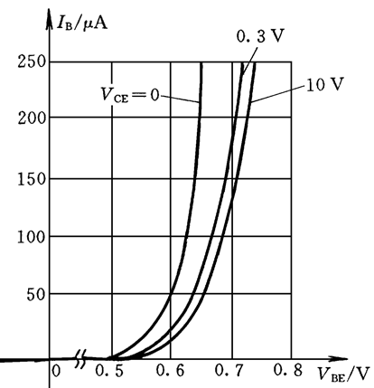
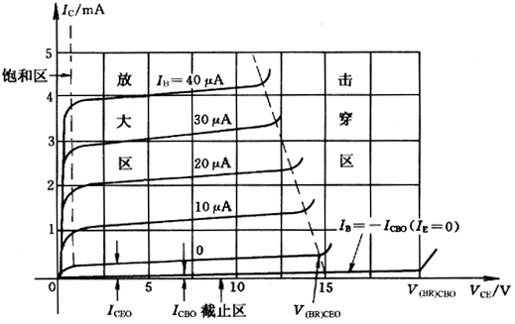
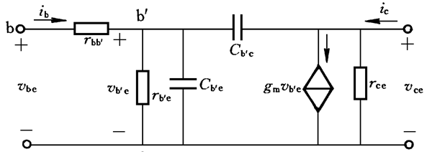
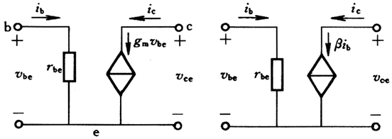
三极管

Slide 22
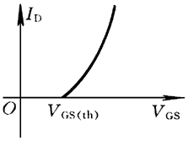
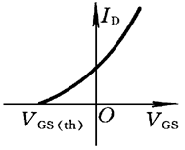
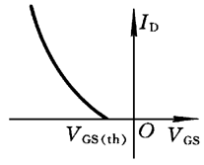
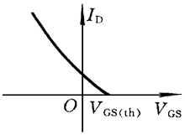
场效应管

Slide 23
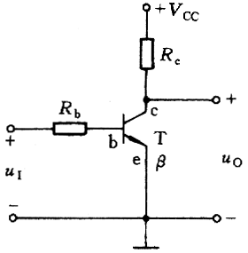
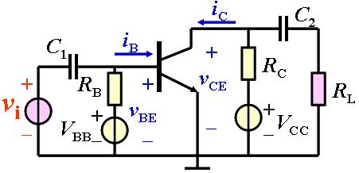
数电与模电

Slide 24
练习：
电路如图所示，若用直流电表测出V_{CE}接近V_{CC}，则三极管可能工作在什么状态？若接近0，可能工作在什么状态？

Slide 25

FET输出伏安特性曲线如图所示，试判断其类型、夹断电压，画出FET符号及V_{DS}＝-5V时相应的转移特性曲线。

